Slide 1
Регулирование аграрного экспорта и ценовые пропорции в АПК России
Ползиков Дмитрий Александрович
Московский академический экономический форум
ВИАПИ им. А.А. Никонова, 17 мая 2022 г.

Slide 2
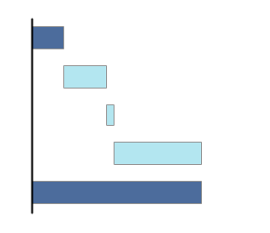
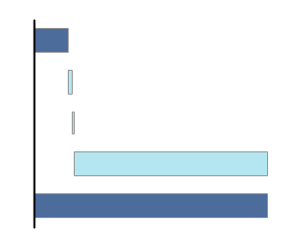
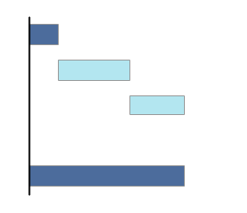
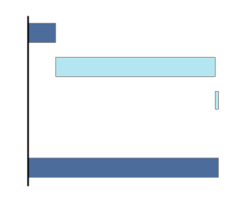
Потенциал роста сельского хозяйства России в долгосрочной перспективе
1. Сельское хозяйство РФ сохраняет значительный потенциал роста
2. Предпосылки для этого роста в различных секторах конфликтны
Долгосрочный потенциал прироста сельскохозяйственного производства
% к уровню 2021 г., в хозяйствах всех категорий, в ценах 2020 г.
Предпосылки для растениеводства: благоприятная внешняя конъюнктура,
развитие инфраструктуры экспорта и его поддержка / мягкое регулирование
Зерно (млн. тонн)
Потенциал производства:
Масличные (млн. тонн)
производство в 2021 г.
121,4
24,9
сельское хозяйство
29%
прирост за счёт внутреннего рынка
+13,4
+0,2
растениеводство
33%
прирост за счёт экспорта животноводства
+2,5
+0,1
36%
прирост за счёт экспорта растениеводства
+28,4
+10,5
43%
производство в 2040 г.
165,6
35,6
2%
24%
Предпосылки для животноводства: рост реальных доходов населения России
и/или низкие внутренние цены на корма и другие производственные ресурсы
31%
Мясо (млн. тонн)
34%
Потенциал производства:
Молоко (млн. тонн)
животноводство
23%
производство в 2021 г.
11,3
32,3
16%
прирост за счёт внутреннего рынка
+1,1
+13,0
40%
прирост за счёт экспорта животноводства
+0,9
+0,3
3%
прирост за счёт экспорта растениеводства
+0,0
+0,0
производство в 2040 г.
13,2
45,6
Источник: расчёты ИНП РАН на основе данных Росстата

Slide 3
Актуальная ценовая конъюнктура мирового зернового рынка
1. Сформировался дисконт в ценах экспорта российского зерна
2. Несмотря на проблемы в логистике, цены на зерно из РФ возросли
Мировые цены на продовольственную пшеницу из России и других стран-экспортёров (долл. США / тонна)
3
Источник: АПК-Информ (https://www.apk-inform.com/ru/prices)

Slide 4
Ценовая конъюнктура российского зернового рынка
1. Внутренние цены формируются в привязке к ценам экспорта
2. Экспортные пошлины сдерживают рост цен и доходов зерновиков
Экспортные и внутренние цены на продовольственную пшеницу в России (руб. / тонна)
* Цены FOB приведены в рублях по текущему курсу
Источники: АПК-Информ (https://www.apk-inform.com/ru/prices), Investing.com, расчёты ИНП РАН

Slide 5
Ценовая конъюнктура российского рынка минеральных удобрений
1. Внутренние цены на минеральные удобрения сильно выросли
2. Возрастает разрыв между внутренними и экспортными ценами
Цены производителей на азотные удобрения в России (руб. / тонна)
Цены производителей на калийные удобрения в России (руб. / тонна)
Источник: Росстат

Slide 6
Ценовая конъюнктура российского рынка нефтепродуктов
1. Ценовой демпфер снижает колебания внутренних цен на ГСМ
2. Возрастает разрыв между внутренними и экспортными ценами
Цены производителей на дизельное топливо в России (руб. / тонна)
Цены производителей на автомобильный бензин в России (руб. / тонна)
Источник: Росстат

Slide 7
Изменение ценовых пропорций и рентабельности в сельском хозяйстве РФ
1. Изменение ценовых пропорций в АПК РФ весьма неоднозначно
2. В растениеводстве рентабельность высока, в животноводстве – низка
Индексы цен производителей (%, февраль 2022 г. к декабрю 2019 г.)
Рентабельность реализации (без учёта субсидий) в сельхозорганизациях по РФ
Источники: Минсельхоз РФ, Росстат, расчёты ИНП РАН

Slide 8
Ценовая конъюнктура российского рынка зерна и комбикормов
1. Цены на комбикорма следуют за внутренними ценами на зерно
2. Рост цен на зерно и комбикорма будет шоком для животноводства
Внутренние цены сельхозорганизаций на пшеницу и цены производителей на комбикорма в России (руб. / тонна)
Источник: Росстат

Slide 9
Актуальная динамика потребительской инфляции в России
1. Потребительские цены в марте 2022 г. росли рекордными темпами
2. Рост цен сильно ударит по малообеспеченным слоям населения
Индексы прироста потребительских цен в России (% к предыдущему месяцу)
Доля расходов на товары и услуги первой необходимости, III кв. 2021 г.
(% от общего объёма потребительских расходов)
59,4%
56,3%
55,6%
52,0%
52,5%
48,0%
45,4%
42,6%
37,8%
26,2%
41,2%
Источник: Росстат

Slide 10
Риски снижения внутреннего спроса на животноводческую продукцию
1. Спрос на продукцию животноводства зависит от доходов населения
2. Есть риски сокращения спроса на продукцию животноводства
Индексы реальных доходов населения и потребления продукции животноводства (% к уровню 2013 г., в среднем по России, на основе балансовых данных)
Коэффициенты корреляции реальных доходов населения и потребления *
Изменение среднедушевого потребления в 2014-2016 гг. (к уровню 2013 г.)
* между реальными располагаемыми доходами и среднедушевым потреблением в 1998-2020 гг.
Источник: расчёты ИНП РАН на основе данных Росстата

Slide 11
Задачи по обеспечению сбалансированности развития сельского хозяйства
Необходимо оперативно решать задачи уменьшения влияния санкций на экспортные и внутренние поставки продукции АПК России:
Это позволит предотвратить кризисы перепроизводства и разбалансировки внутренних агропродовольственных рынков в краткосрочной перспективе.
Необходимо обеспечить стабильные и благоприятные условия для развития животноводства в средне- и долгосрочной перспективе:
Это позволит повысить продовольственную безопасность РФ и реализовать потенциал роста животноводства с опорой на внутренний рынок.
3. Необходимо обеспечить стабильные и благоприятные условия для развития растениеводства в средне- и долгосрочной перспективе:
Это позволит реализовать имеющийся ресурсный потенциал роста растениеводства в условиях сохранения жёсткого экспортного регулирования.
изменение схем экспортных поставок (уход от расчётах в долларах и евро, участие российских страховых компаний в страховании фрахта и т.д.);
изменение географии и логистики экспорта продукции АПК (расширение существующих поставок и выход на новые рынки дружественных стран);
поддержание платёжеспособного внутреннего спроса (индексация социальных выплат и зарплат бюджетникам, продовольственные сертификаты).
уменьшение волатильности и сдерживание роста внутренних цен на корма (сохранение экспортных пошлин на зерно, маслосемена и шроты);
снижение рисков, связанных с импортом производственных ресурсов (развитие племенного животноводства и глубокой переработки зерна);
стимулирование технологической модернизации животноводства (обеспечение льготного проектного финансирования, возмещение CAPEX).
активизация развития инфраструктуры хранения и увеличение масштабов закупочных интервенций на рынках зерна и масличных культур;
снижение рисков, связанных с импортом ресурсов (ускоренное развитие селекции и семеноводства, производства сложных удобрений и СЗР);
стимулирование технико-технологической модернизации и поддержка вывоза продукции растениеводства в регионах Сибири, Урала, Поволжья.

Slide 12
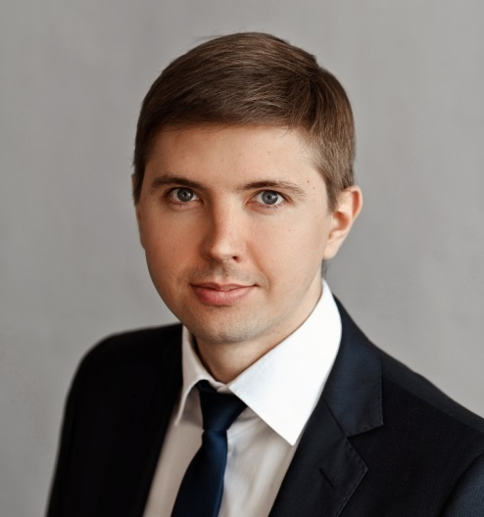


Контакты
Ползиков Дмитрий Александрович
старший научный сотрудник, кандидат экономических наук
Институт народнохозяйственного прогнозирования РАН
тел. +7 (499) 129 18 33
www.ecfor.ru/polzikov
dmitry.polzikov@gmail.com

